Slide 1
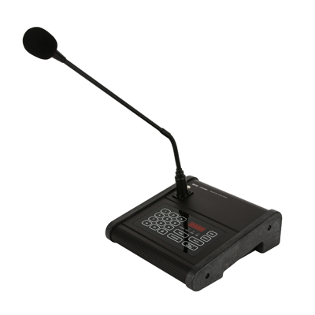
KCR050
REMOTE AMP
DP5000, DP4000 시스템용 리모트 앰프
RS-422통신으로 제어거리 최대 약 500m 까지 가능 (별도 어뎁터 사용 기준)
스피커제어회선 : 50CH
지역설정수량 : 50CH
입력 채널 : MIC(1), Chime(1), AUX RCA(2), 총 4채널
통신 제어 방식 : RS-422
사용 전원 : DC 24V/0.3A
외형 규격(W x H x D) : 201 x 212 x 68mm
무게 : 1.1kg

